Slide 1
LOS SENSORES

Slide 2
¿Qué es un sensor?

Slide 3
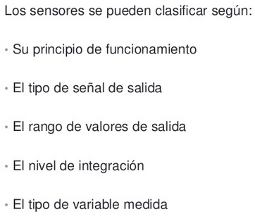
¿Cómo se clasifican?

Slide 6
SEGÚN EL TIPO DE SEÑAL QUE GENERAN
Digitales
Análogos
temporales

Slide 10
SEGÚN EL RANGO DE VALORES DE SALIDA
On/Off
De medida

Slide 12
SEGÚN EL NIVEL DE INTEGRACIÓN
Discretos
Integrados
Inteligentes

Slide 13
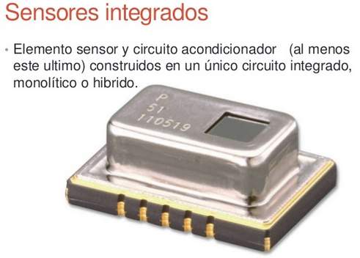

Slide 14
SEGÚN EL TIPO DE VARIABLE FÍSICA MEDIDA
Mecánicos
Eléctricos
Magnéticos
Térmicos
Acústicos
Ultrasónicos
Químicos
Ópticos
Radiación
Laser

Slide 25
FIN
http://www.slideshare.net/Edw1a/clasificacion-de-sensores
http://html.rincondelvago.com/tipos-de-sensores.html

